Slide 1


Бөлім тақырыбы:
ҚАЗАҚ ӘДЕБИЕТІ
9 - СЫНЫП
37
Частных детских
сада
43
Мини-центра
Адам жанының құпиясы
Сабақтың тақырыбы:
І. Жансүгіров «Құлагер» поэмасы

Slide 2
Оқу мақсат(тар)ы
37
Частных детских
сада
43
Мини-центра
Әдеби шығармадағы психологизмді анықтау
Сабақ мақсаттары:
әдеби шығармадағы психологизммен танысасыз;
ақын өлеңдеріндегі көңіл-күй, ой-толғамды талдайсыз.

Slide 3

Бағалау критерийі
43
Мини-центра
Бағалау критерийі | Дескриптор
. Әдеби шығармадағы психологизмді анықтау | Әдеби шығармадағы психологизмді түсінеді.
 | Ақын өлеңдеріндегі көңіл-күй, ой-толғамды талдайды.

Slide 4
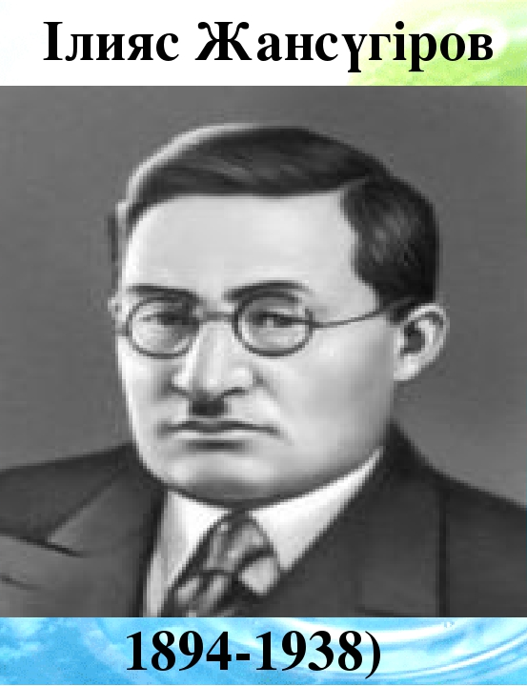
Ой қозғау
37
Частных детских
сада
43
Мини-центра
“Құлагер»-ақынның рухани мұрасы және бүтін бір халықтың басына төніп келе жатқан сталиндік қуғын-сүргін зұлматын алдын-ала ескерту болатын. Бұл оның тұтқындалар алдындағы ақтық туындысы еді. «Құлагер» поэмасы Ілиястың жанайқайы болатын.
Ильфа Жансүгірова

Slide 5
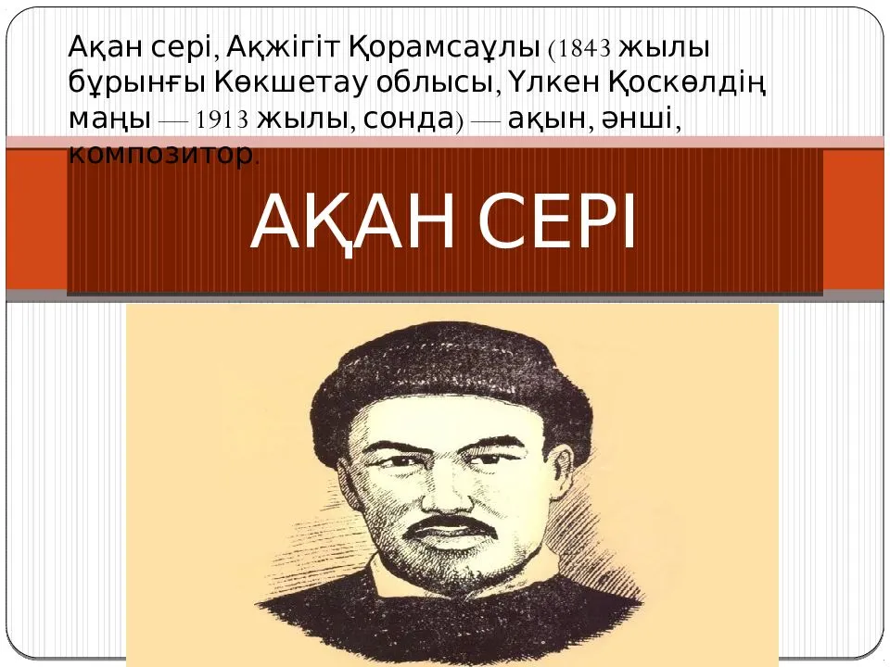
Ой қозғау
37
Частных детских
сада
43
Мини-центра
Ақан серінің «Құлагері» тегі жағынан лирикалық –психологиялық өлең түріне жатады. Өйткені өлеңде оқиғаны, оған ақынның көзқарасын көрсетуден гөрі, сол жағдайға байланысты оның сезім дүниесіндегі күйінішін, психологиялық тебіренісін суреттеу жағы анағұрлым басым.
https://www.youtube.com/watch?v=6r4imuN6VI8

Slide 6
Тақырыптық ақпарат
ӘДЕБИЕТТЕГІ ПСИХОЛОГИЗМ
Психологизм - кейіпкердің ойы мен іс-әрекетінің кереғарлығы, сана қақтығысынан тұратын ерекше көркемдік жүйе.
Психологизм - адамның көңіл-күй, ой-толғам болмысы төңірегіндегі нақты материалдық құбылыстар сырын түсінуге ұмтылу. Қаһарманның рухани әлемін, жан сырын жеткізудің амал-тәсілдерінің жиынтығы.
Көркем шығармалардағы кейіпкерлердің рухани ішкі әлемінің көркем бейнеленуі: әдеби қаһарманның ой-санасының, эмоцианалдық көңіл-күйінің, сезімдерінің құбылуы, толқуы, өзгеруі.
37
Частных детских
сада
43
Мини-центра

Slide 7
1-тапсырма
Берілген үзіндіде Ақан серінің қандай көңіл-күй, ішкі сезімі сипатталған? | Өлең жолдарынан Ақанның психологиялық күйзелісін анықта.
Ол емес және өзінің малын баққан, Жалшы емес және байдың отын жаққан. Кісіні ит етінен жек көретін, Дау қуып, арыз айтып, биге шаққан. | Ащы зар, ауыр шері айғайлатты, «Құлагер» айтқан сайын, қайғы ойлатты. Ұйқышыл, керең қырға маза бермей, Күрсінтіп соқыр түңді бай-байлатты.
43
Мини-центра

Slide 8
Өзіңді тексер
Берілген үзіндіде Ақан серінің қандай көңіл-күй, ішкі сезімі сипатталған? | Өлең жолдарынан Ақанның психологиялық күйзелісін анықта.
Ол емес және өзінің малын баққан, Жалшы емес және байдың отын жаққан. Кісіні ит етінен жек көретін, Дау қуып, арыз айтып, биге шаққан. | Ащы зар, ауыр шері айғайлатты, «Құлагер» айтқан сайын, қайғы ойлатты. Ұйқышыл, керең қырға маза бермей, Күрсінтіп соқыр түңді бай-байлатты.
Ол –намысшыл, адал. Ақын «баққан», «жаққан» , «шаққан» деп есімшелі етістіктер арқылы суреттей отырып Ақанның ішкі сезімінің намысшыл, адал адам болғанын суреттейді . Ақан билік айтқан ел жуаны би емес, «ауыл торып, ел шулатқан ұры» емес, тіпті, байдың жалшысы да емес, өз малын баққан қарапайым шаруа да емес. Ол асқақ сезімнің адамы. | Күйзеліс бар. Құлагер өлімі Ақанның жаралы жанын күйреткен, аяусыз соққы болды. Қиянат пен әділетсіздіктен жапа шекті. Ащы зар , ауыр шерін жалғыз қалып соқыр түнде Құлагерді жоқтап күрсінді. Ішкі күйзелісін түнге ақтарды..
43
Мини-центра

Slide 9
2-тапсырма
Берілген өлең жолдары қай кейіпкердің бейнесін сипаттап тұрғанын анықтаңыз
43
Мини-центра
-Қаңғырып Қарауылдан асқа кепсің, «Осы аста абиырым басқа», – депсің. Өзіңе өз аузыңмен бәйге беріп, «Атыңды өзгелерің қоспа», – депсің. |  | Күреңбай
«Көзімнің көбеймесе бүгін ағы , Есімнен жаңылтпаса сайтан тағы. Егер де шын жылқыны мен танысам , Хақ мұның қырып-жойып бәйге алмағы! |  | Ақан
Көргенде ол мынадай сұмдық істі , Үстіне Құлагердің құлап түсті. Білмеді не болғанын айрылды естен , Аймалап Құлагердің басын құшты . |  | Батыраш

Slide 10
Өзіңді тексер
Берілген өлең жолдары қай кейіпкердің бейнесін сипаттап тұрғанын анықтаңыз
43
Мини-центра
Қаңғырып Қарауылдан асқа кепсің, «Осы аста абиырым басқа», – депсің. Өзіңе өз аузыңмен бәйге беріп, «Атыңды өзгелерің қоспа», – депсің. |  | Күреңбай
«Көзімнің көбеймесе бүгін ағы , Есімнен жаңылтпаса сайтан тағы. Егер де шын жылқыны мен танысам , Хақ мұның қырып-жойып бәйге алмағы! |  | Ақан
Көргенде ол мынадай сұмдық істі , Үстіне Құлагердің құлап түсті. Білмеді не болғанын айрылды естен , Аймалап Құлагердің басын құшты . |  | Батыраш

Slide 11
3-тапсырма
Ақынның кейіпкер психологиясын суреттеген тұстарын поэмадан тауып жазыңыз. (1 шумақтан)
43
Мини-центра
Ақан серінің шығарма басындағы көңіл –күйі | Ақан шығарма соңында қандай болды?

Slide 12
Өзіңді тексер
Ақынның кейіпкер психологиясын суреттеген тұстарын поэмадан тауып жазыңыз.
43
Мини-центра
Ақан серінің шығарма басындағы көңіл –күйі | Ақан шығарма соңында қандай болды?
«Ел емес , Көкшетаудың аты келді, Не керек одан басқа ?-деді Сері . Құлагер қосатыным, атым –Ақан, Таратсын жаршы қайда , шақыр бері!» | «Құлагер, қош-қош атым, жолдасым-ай! Мен білдім түнесем де тұрмасыңды-ай. Тигізбей топыраққа жоғары іліп, Сақтармын өле-өлгенше қу басыңды-ай» !

Slide 13
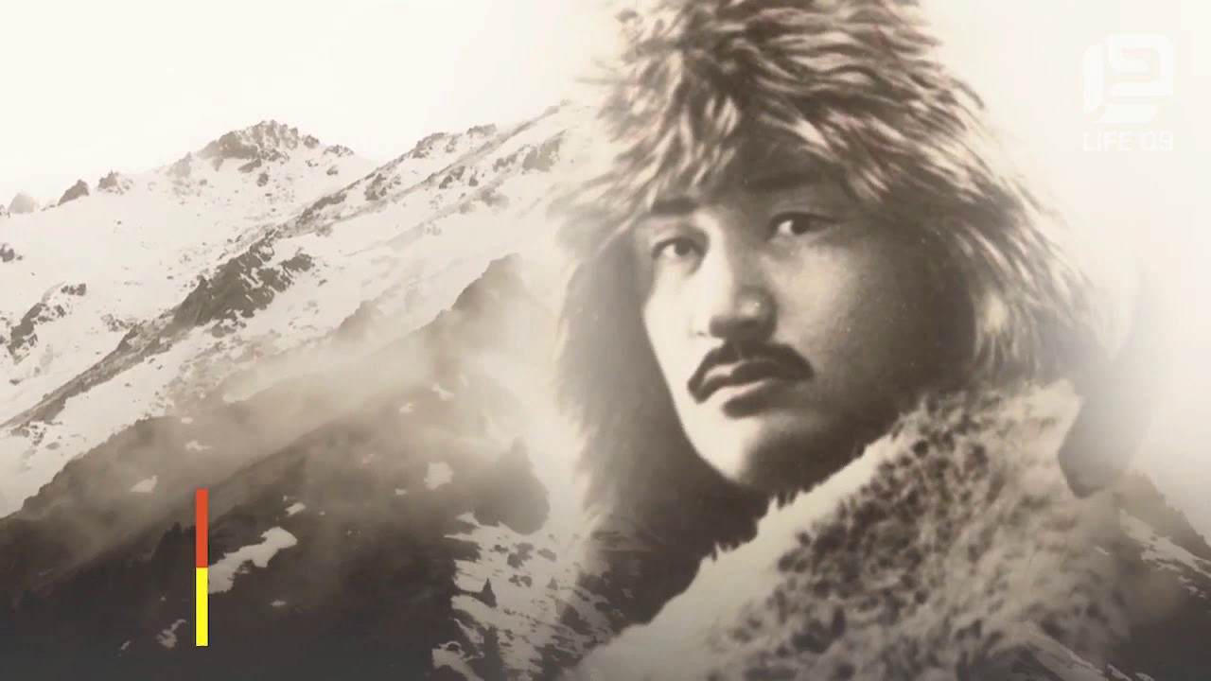
Ғалым сөзі
37
Частных детских
сада
43
Мини-центра
«Ілияс Жансүгіров –қазақ әдебиетінің шаң жұқпас жүйрігі, жыр Құлагері. Поэзиямыздың бар саласына үлес қосып, поэма жанрын қол жетпес биікке көтеріп, күні бүгінге дейін үлгі шашып, дәстүр жалғастығын жасаған қайраткер»
Тұрсынбек Кәкішұлы

Slide 14
Қорытынды
Бүгінгі сабақта:
37
Частных детских
сада
43
Мини-центра
Әдеби шығармадағы психологизмді анықтадыңыз.
Ақын өлеңдеріндегі көңіл-күй, ой-толғамды талдадыңыз.

Slide 15
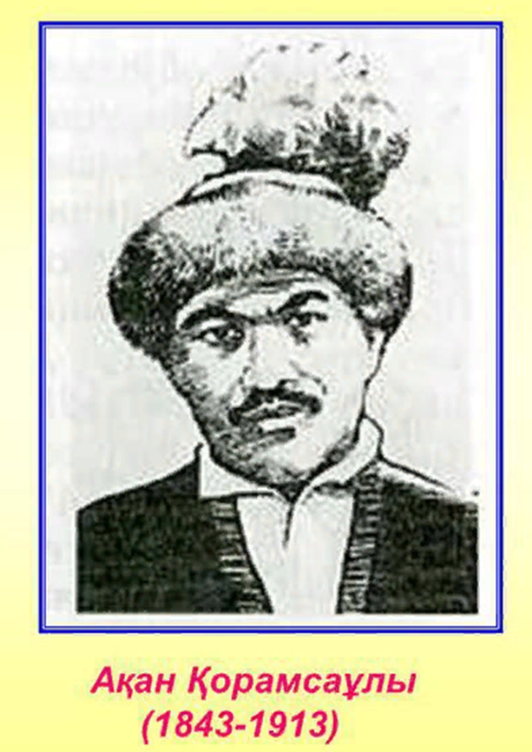
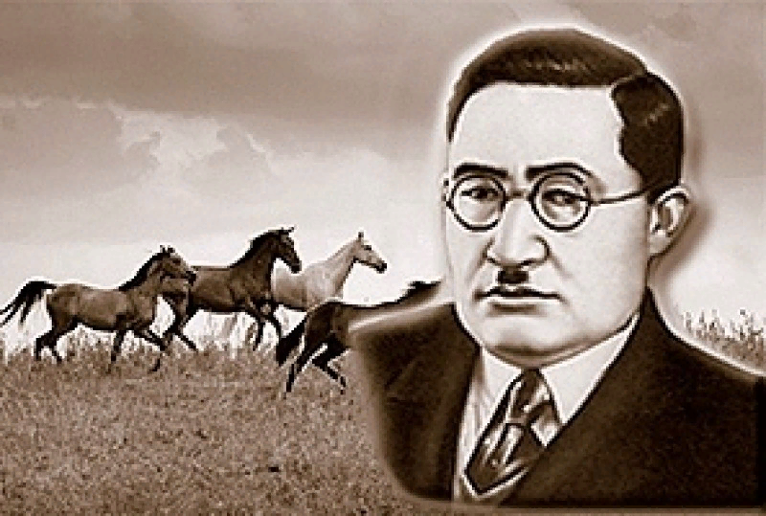
Қосымша тапсырма
https://www.youtube.com/watch? v=GZ_uCrEHhGk
37
Частных детских
сада
… Ақан да сұлулыққа табынған. Алты алаштан сері деген ат алған… Бірақ Ақанның сұлулыққа табынуы тереңірек. Ақанның өмірінің жұмбағы түйіндірек. Мұның өмірі – мұң мен зар. Сол сұлулыққа табынудан туған мұң мен зар. Егер Ақан Оскар Уайльдтай өнерлі
елдің ішінде туса…
бұл тілекке жауап табу қиын. Мұндай тілекке жауап іздей
бастасаң, еліңнің заулаған оттай баяғысы, қап-қара
түндей кешегісі, жалпылдаған жындай бүгінгісі, қара
тұман келешегі көз алдыңа келіп, Ереймен тауының бауырында
өлген Құлагердің басын кұшақтап күңіреніп отырған Ақан
серінің қасіретіндей жаныңды терең қасірет билеп алып кетеді…
Мағжан Жұмабаев
3
Мини-центра

